Slide 1


基本面时效性 因子数据类型 MRQ TTM LYR
科大财经
2023年2月5日

Slide 2
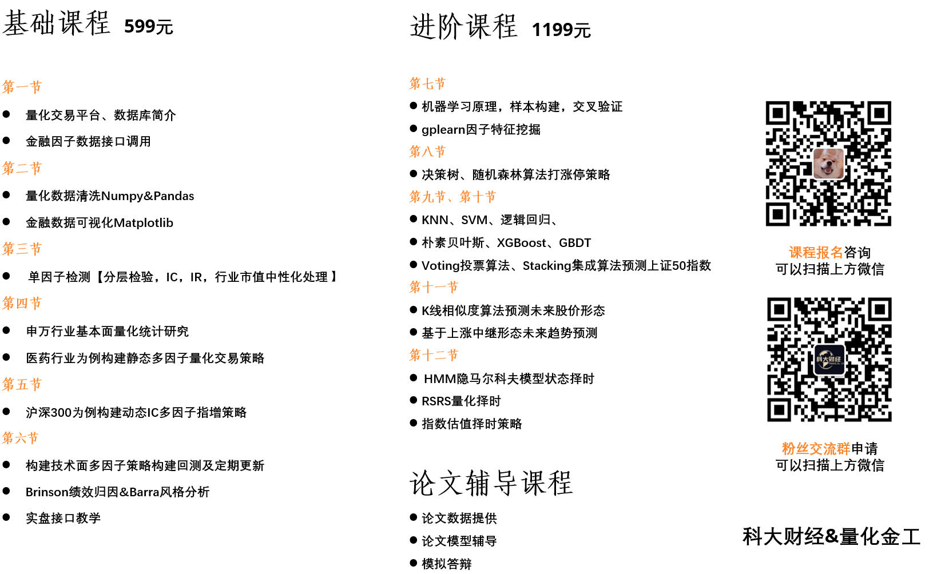
下期预告：Level-2资金流数据
腾讯会议直播
提供完整源代码
讲解源码逻辑及理论
一对一答疑

Slide 3
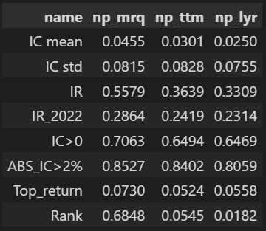
相同因子在不同数据类型下的检验结果
基础设定：
券池：中证1000
时间：2018/01/01 – 2022/12/31
调仓周期：20个交易日（月度）
因子：净利润（net_profit）
因子类型：
NP_MRQ_0
NP_TTM_0
NP_LYR_0
因子评价体系：
单因子IC检验
分层效应检验

Slide 4
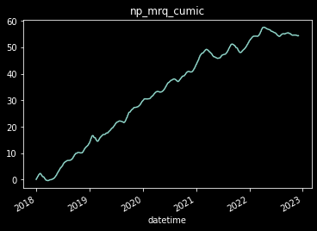
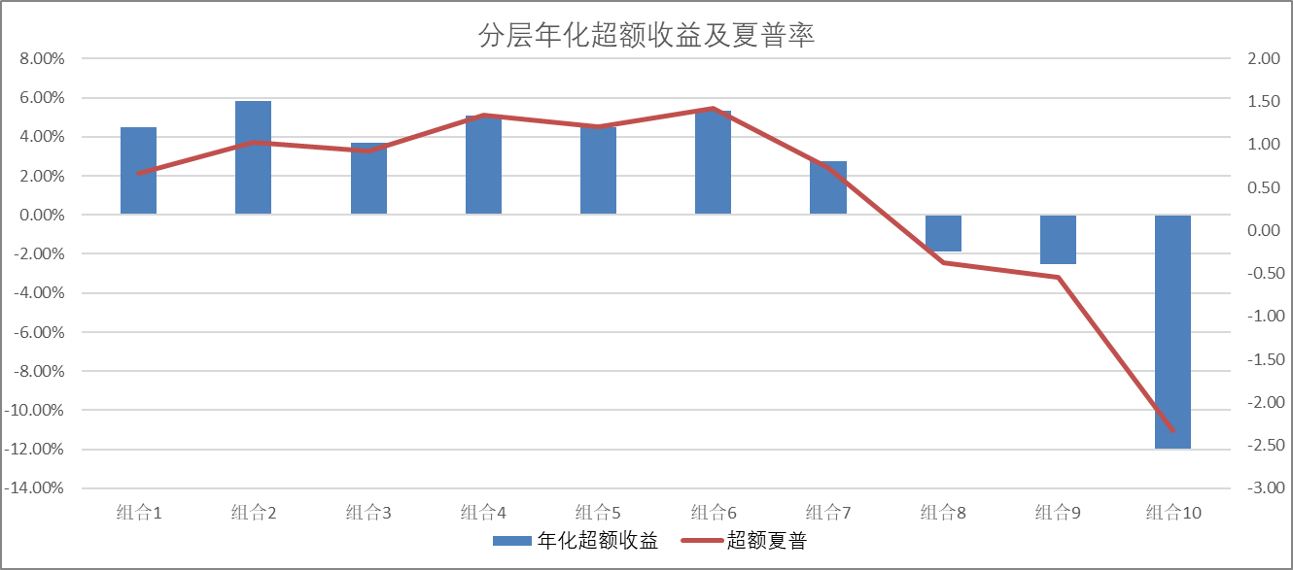
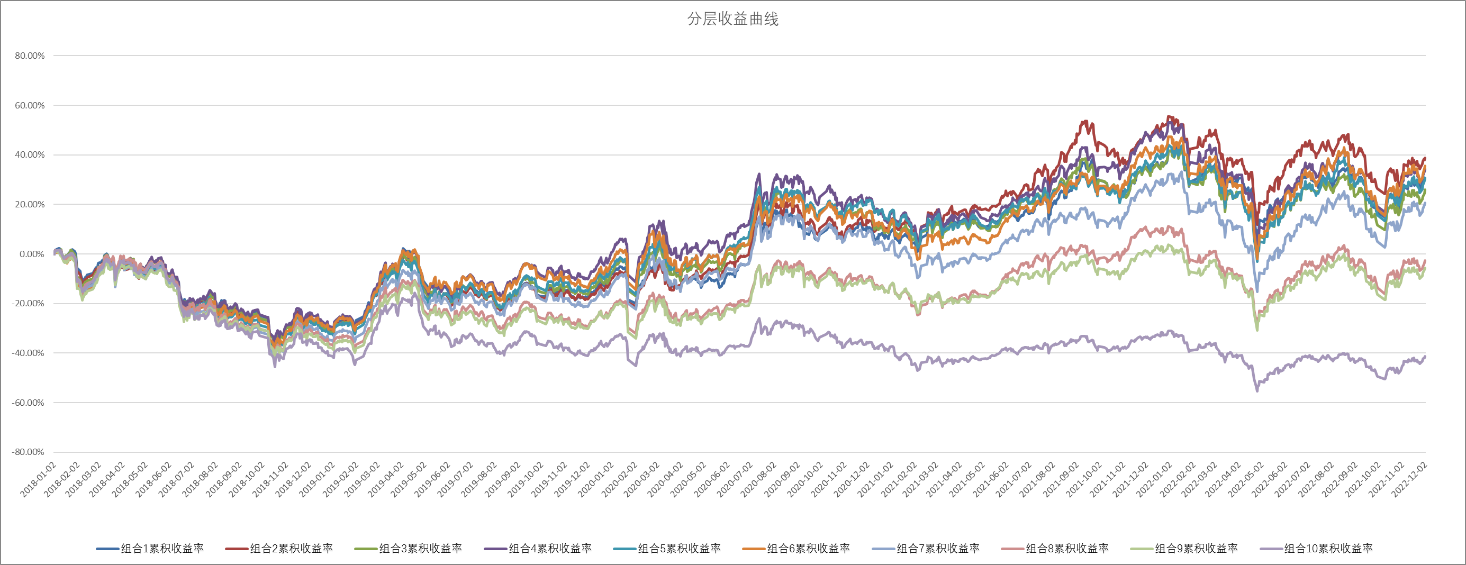

Slide 5
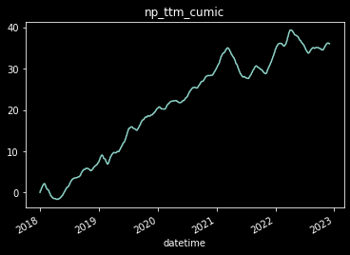
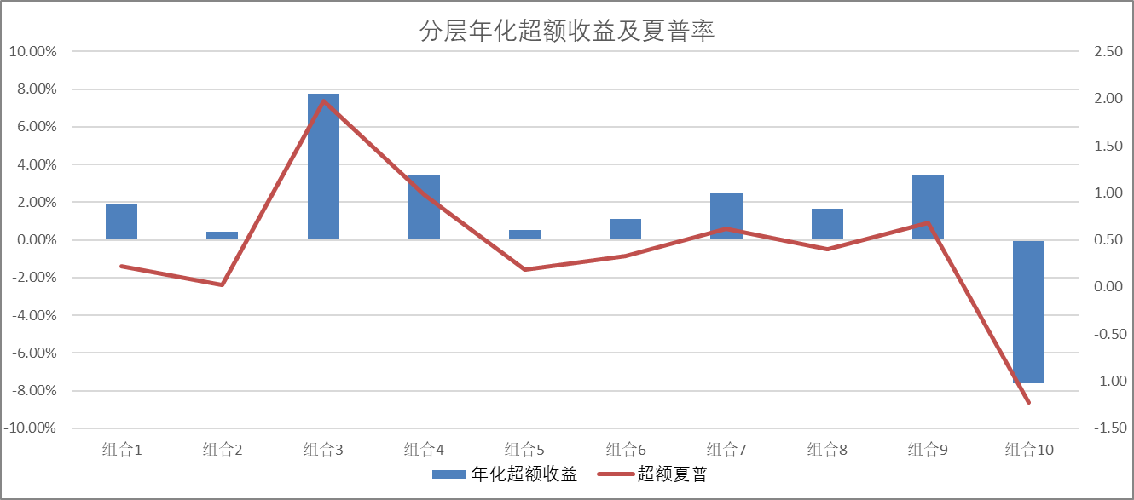
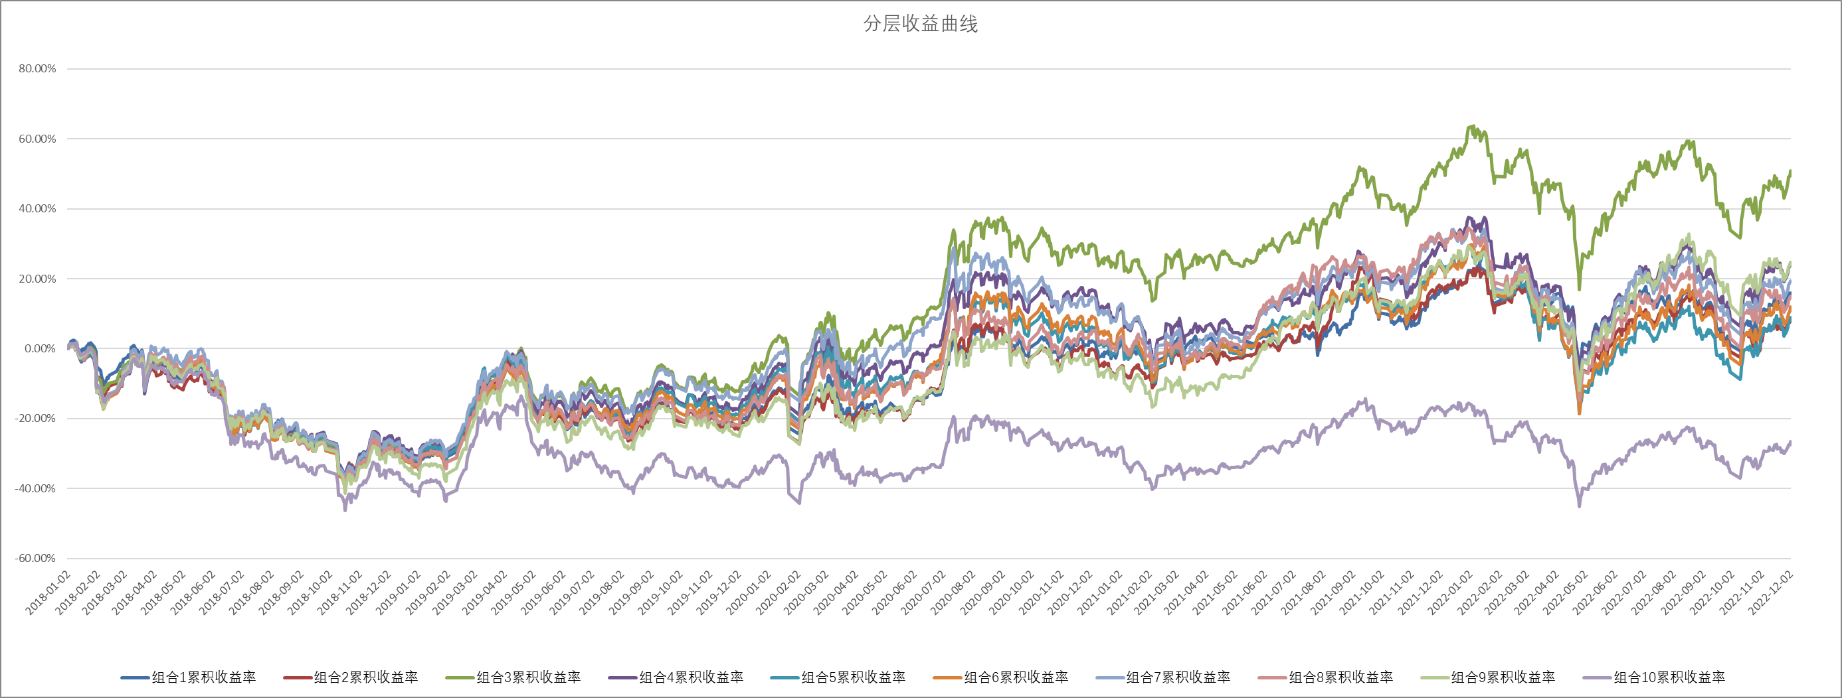

Slide 6
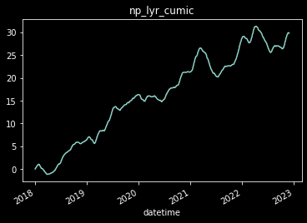
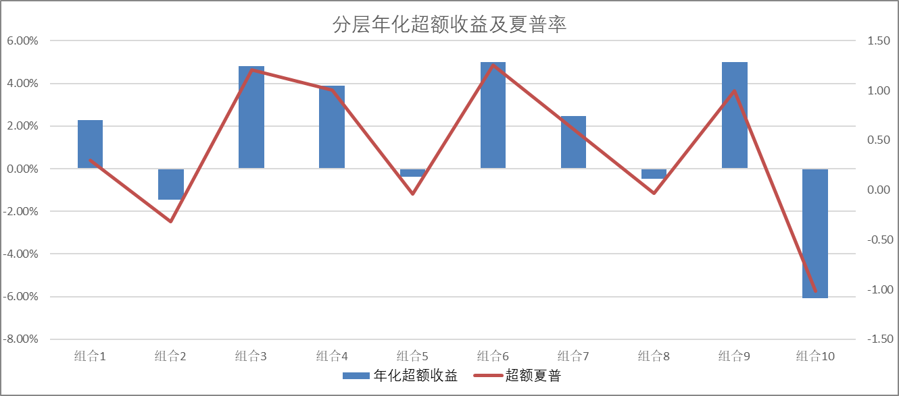
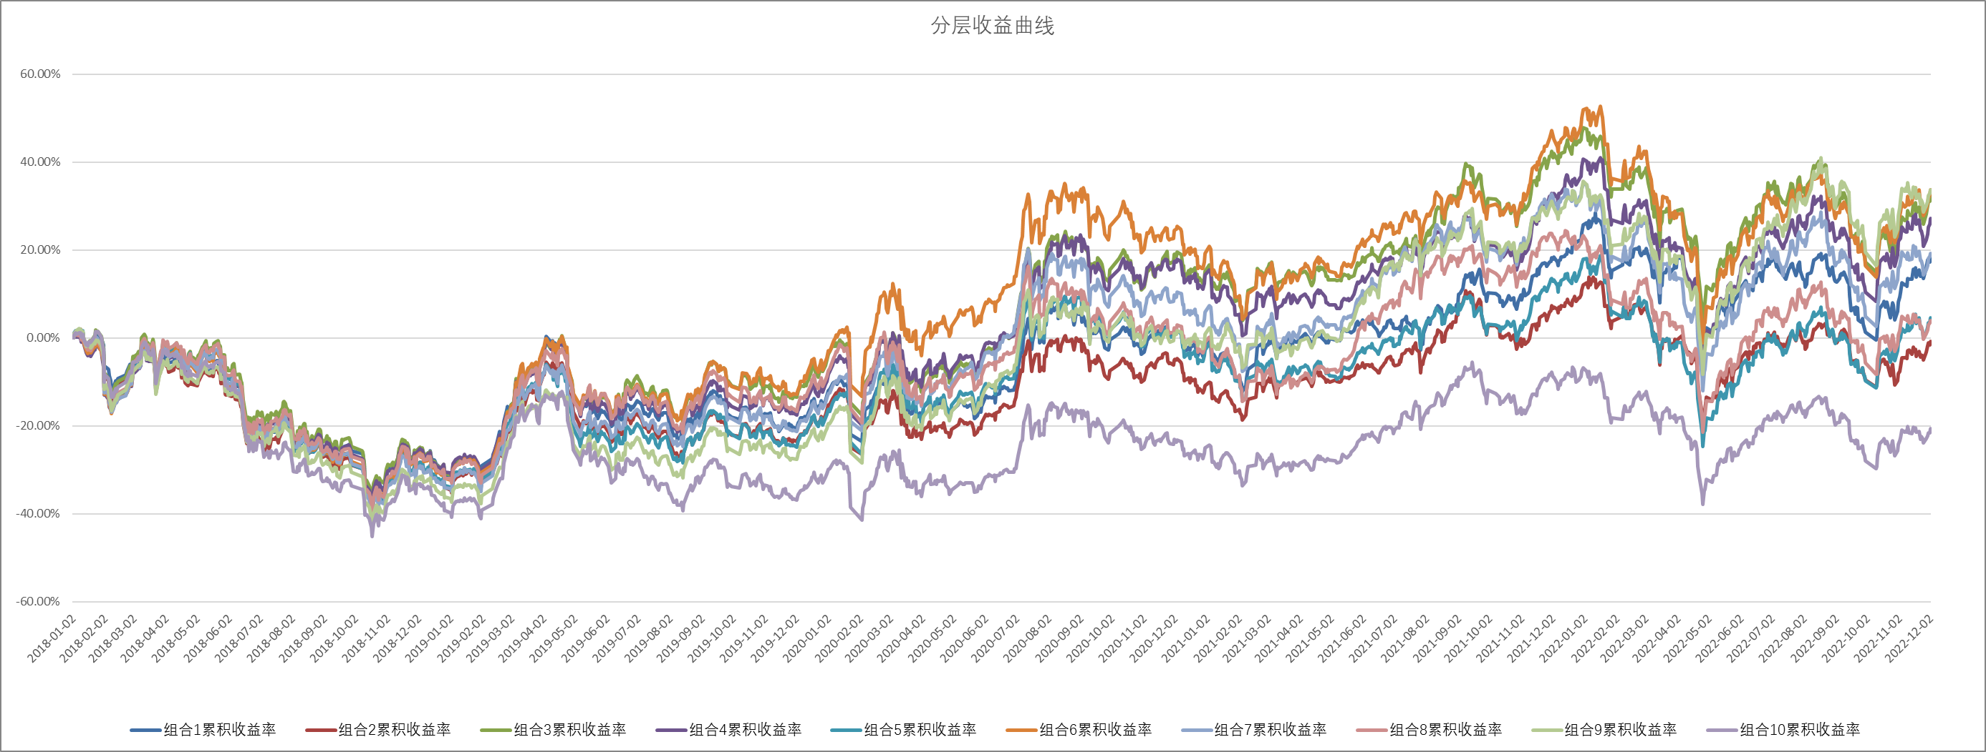

Slide 7
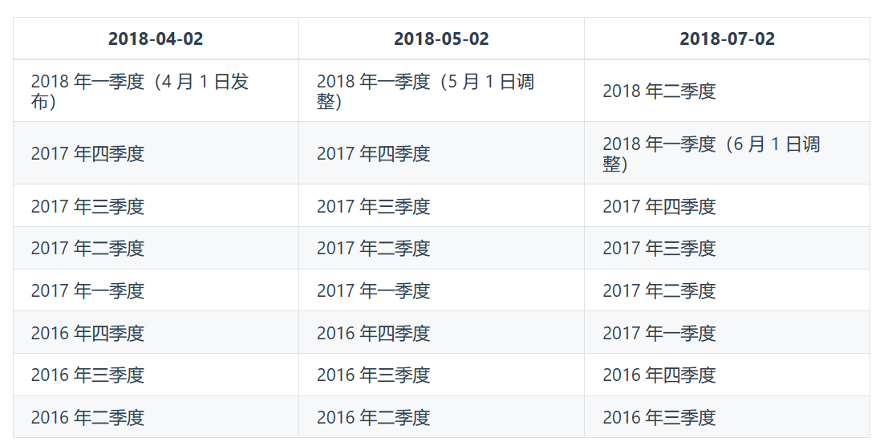
基础财务数据类型
优点：
时效性最好
缺点：
某一期报财报数据存在较大的偶然性，且上市公司季报/中报一般没有审计要求，数据可靠性相对较差
MRQ 单季度数据处理
遵从Point-in-Time（PIT）处理方法（需要考虑当前时间点所能取到的最新数据，以避免未来数据的问题），通过PIT帮助我们在研究过程中实现MRQ单季度数值的“修正处理”，获取距离当前查询日最近一期的上一期财报当中的科目指标。
修正处理为，上市公司对财报内数据的修正（用当前可以获得的最新数据替代原有错误数据）。
案例：
某一上市公司的 2018 年 4 月 1 日发布 2018 年一季度报告；
5 月 1 日修改了一季报净利润数据；
6 月 1 日再次修改净利润数据；
7 月 1 日发布 2018 年二季报报告
则在 2018 年 4 月 2 日、2018 年 5 月 2 日和 2018 年 7 月 2 日计算该公司最近八期的 PIT 单季度净利润数据如右表所示：

Slide 8
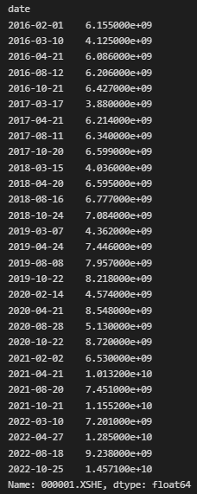
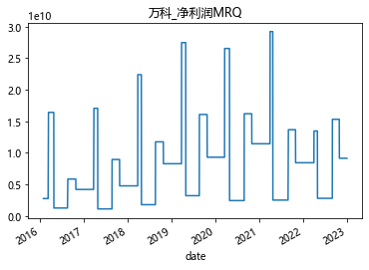
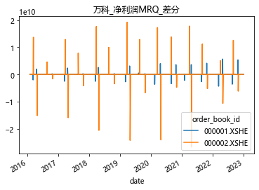
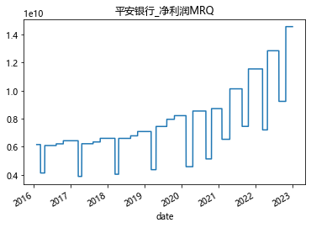
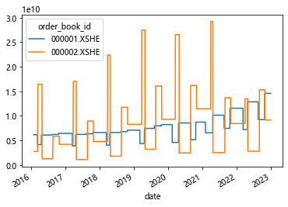
MRQ (LF)

Slide 9
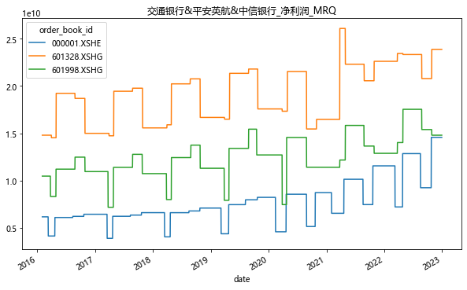
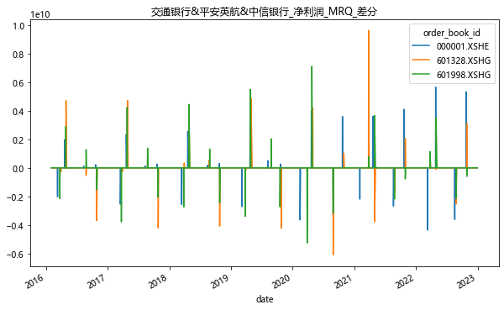

同行业整体表现类似
所以行业中性化后很重要

Slide 10
基础财务数据类型
TTM 过去4期滚动处理
TTM 是 Trailing Twelve Months 的简称，会使用过去 4 个季度的滚动财务数据进行计算，可避免某一期财报数据的偶然性。（对于来自利润表和现金流量表的数据 TTM 为滚动加和，来自资产负债表的数据 TTM 为滚动求平均）。
计算逻辑：revenue_ttm_0 = revenue_mrq_0 + revenue_mrq_1 + revenue_mrq_2 + revenue_mrq_3
优点：
时效性较好，滚动 4 个报告期计算，可避免某一期财报数据的偶然性。
缺点：
时效性不如 MRQ 处理；可靠性不如 LYR 处理
LYR 处理 LYR 是 Last Year Ratio 的简称，会使用最近一期年报的数据。
优点：
上市公司年报有审计要求，数据可靠性最高
缺点：
时效性最差

Slide 11
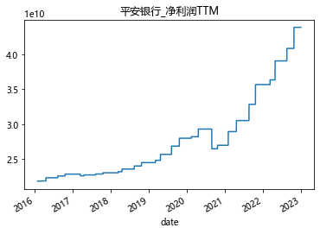
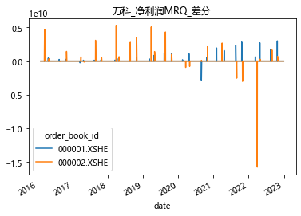
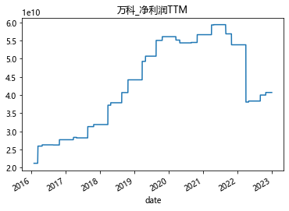
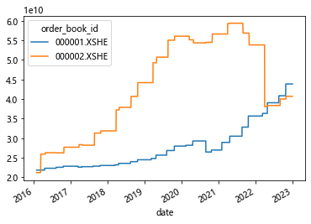
TTM

Slide 12
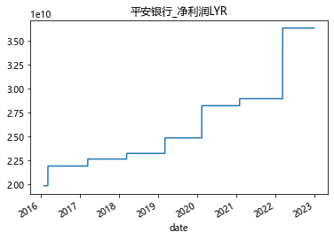
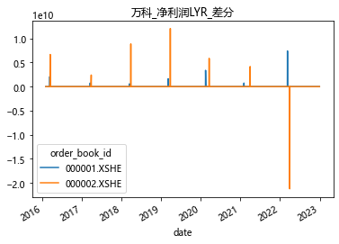
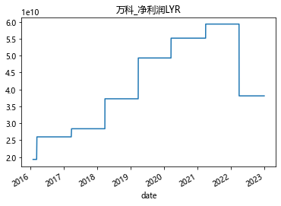
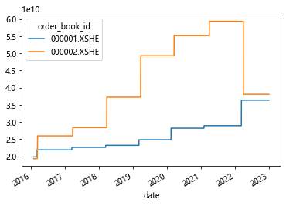
LYR

